Slide 1
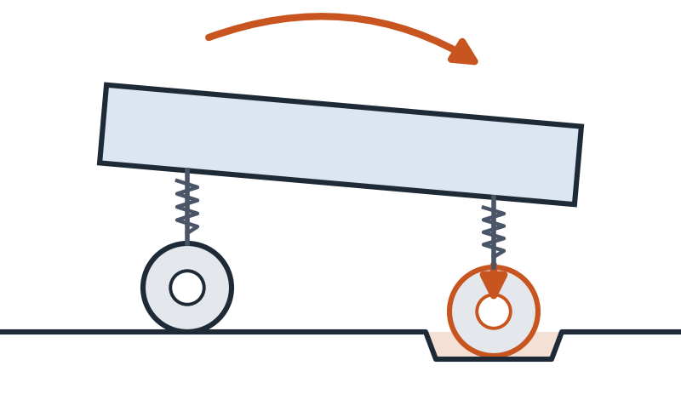
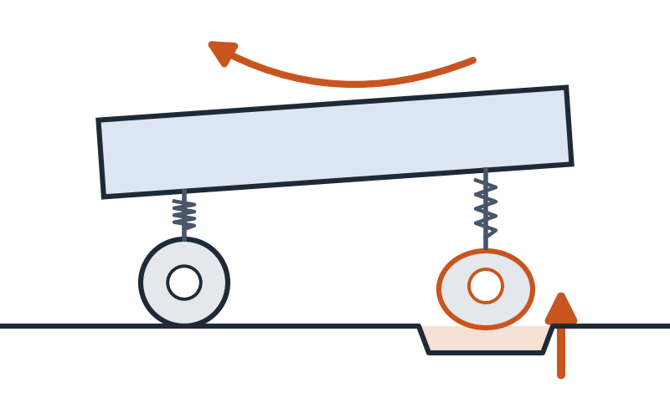
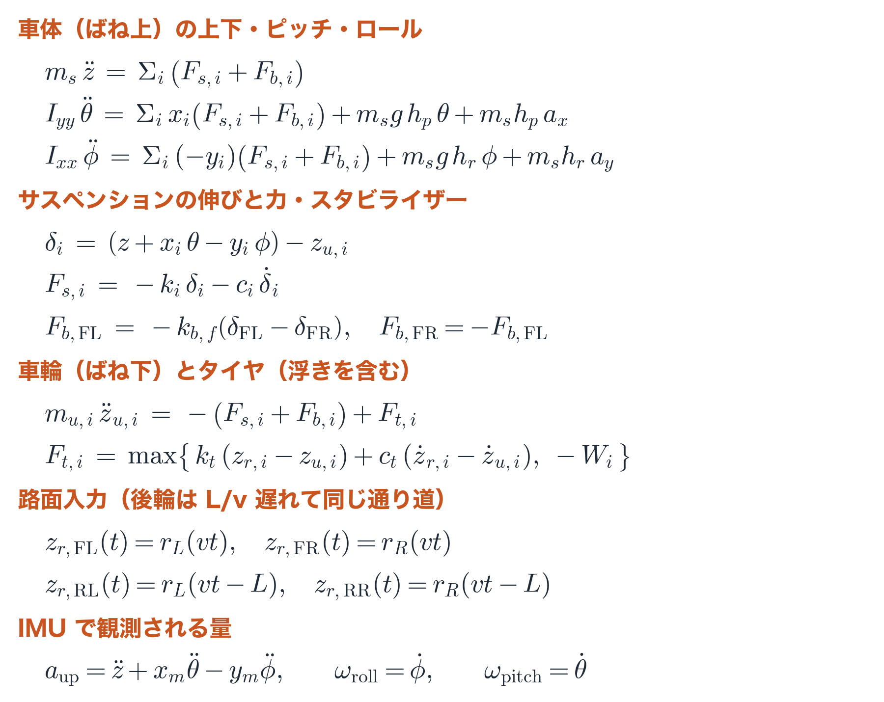
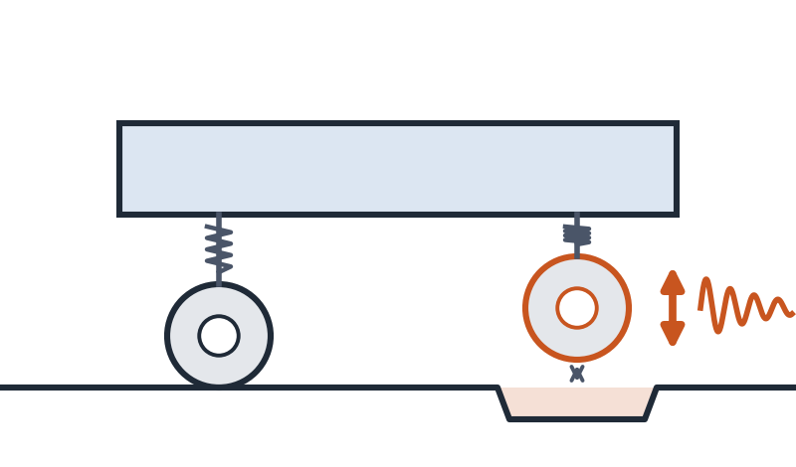
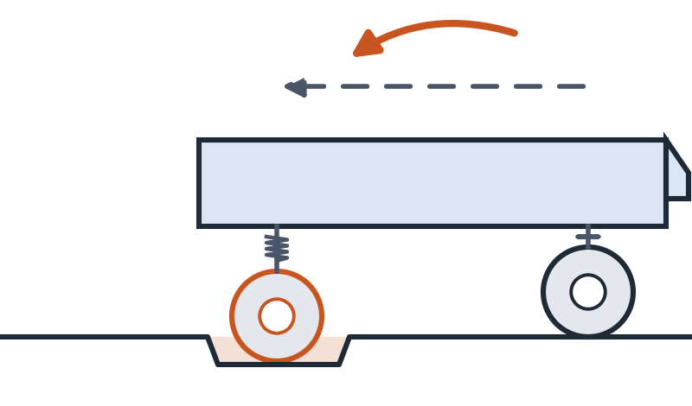
片側の路面入力による異常振動の物理
片側だけの凹凸は左右の入力の差としてロールを生み、凹みの鋭い縁がばね下の共振（約 11 Hz）を強く揺らす
メカニズム（右前輪が凹みを通る場合）
7 自由度フルカーモデルの運動方程式
① 右輪が凹みに落ちる
→ 車体は右下がりにロール
② 奥の縁に当たり、タイヤ力が急増
→ 上向きの衝撃で左下がりへ
③ ばね下が約 11 Hz で上下に揺れる
→ タイヤが浮くこともある
④ L/v 後に右後輪が同じ凹みを通る
→ 車体は 1〜2 Hz でロール・ピッチ
i = FL, FR, RL, RR。x_i, y_i：重心から見た輪の位置（前・右が正）。φ：右下がり正、θ：機首上げ正。F_s・F_b・F_t：サスペンション・スタビライザー（後輪も同様）・タイヤの力。W_i：静的輪荷重。h_r・h_p：重心からロール軸・ピッチ軸までの高さ
固有振動数 車体の上下・ピッチ 1.3〜1.4 Hz、ロール 1.7 Hz、ばね下 11〜12 Hz
要点 左右が同じ入力ならロールは 0。ロールを起こすのは左右の差だけ
Notes:
左：右前輪が凹みを通るときの時間順のメカニズム。①〜③は後ろから見た正面図、④は右から見た側面図。右：モデルの運動方程式。タイヤ力の max は、接地荷重が 0 を下回らない（タイヤが路面を引っ張れない）ことを表す。車両パラメータは公開諸元と仮定値で固定。

Slide 2
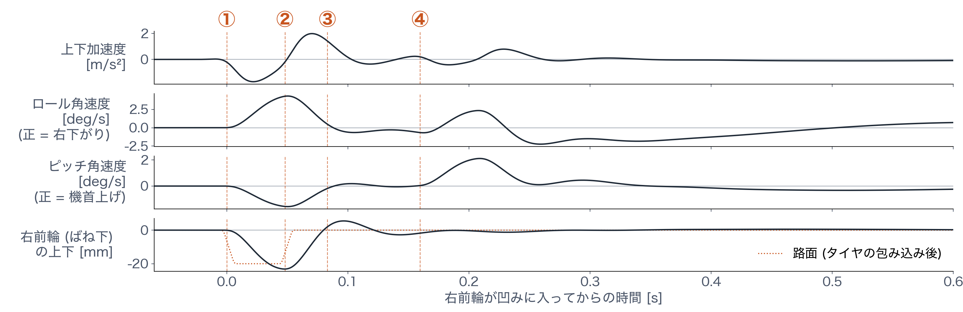
4 コマに対応する車両の応答（モデル計算）
右前輪 → 右後輪が、深さ 2 cm・長さ 0.8 m の凹みを 60 km/h で通過した場合
① 右輪が落ちる
② 奥の縁に当たる
③ ばね下が揺れる
④ 後輪が続く（L/v 後）
Notes:
既存の 7 自由度フルカーモデルで計算した応答。車両パラメータは既定値のまま。凹みは縁が 5 cm で立ち上がる台形（タイヤの包み込み 0.15 m を適用）。① 右前輪が落ちると車体は右下がり（ロール角速度が正）、機首下げ（ピッチ角速度が負）、上下加速度は下向き。② 奥の縁で押し上げられ、上下加速度が上向きに大きく振れ、ロールは戻り始める。③ ばね下が路面より行き過ぎて約 11 Hz で揺れるが、モデルの減衰では 1 周期ほどで収まる（実測では 0.5〜1.5 秒続く）。④ L/v = 0.16 秒後に右後輪が同じ凹みを通り、ロールが再び右下がり、ピッチは今度は機首上げ。この条件ではタイヤは浮かない。

